Slide 1
빅데이터 플랫폼 테스트
스마트카 정보 적재
빅테이터 강병화

Slide 2
INDEX
스마트카운행 시뮬레이터 실행
2. 스마트카 운행 정보 로그 기록
3. 스마트카 운행정보 Hbase 적재
4. 스마트카 상태 시뮬레이터 실행
5. 스마트카 운행 정보 hdfs 적재
6. Hive 쿼리문으로 운행 정보 확인

Slide 3
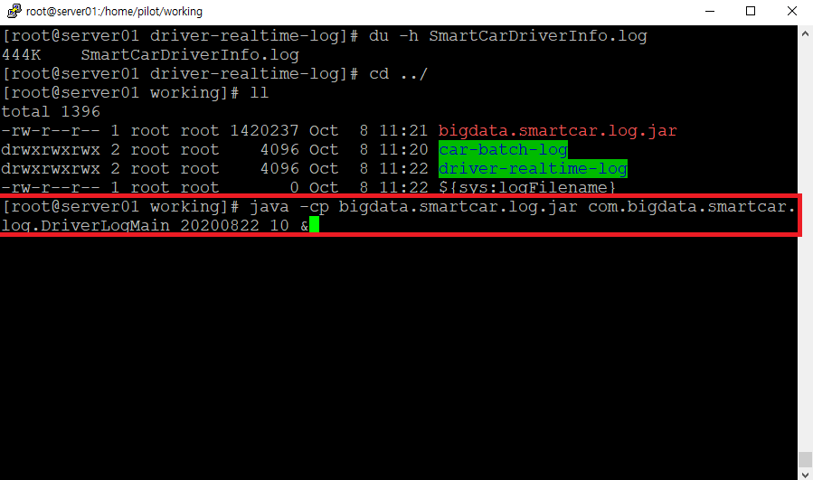
1. 스마트카운행 시뮬레이터 실행
가상의 스마트 카 실시간 정보 시뮬레이터터를 실행합니다.

Slide 4
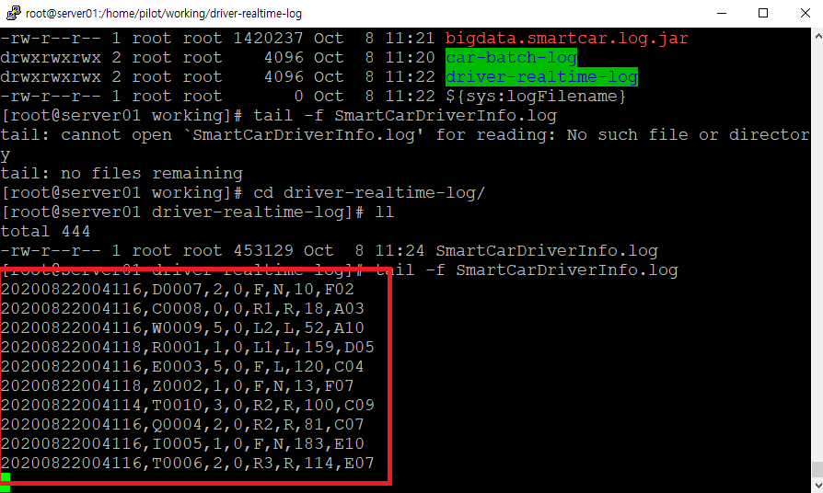
2. 스마트카 운행 정보 로그 기록
실제 데이터가 아닌 가상의 데이터를 실시간으로 운행정보를 계속 가져온다고 가정합니다. 10만 건 정도 기록 후 프로세스를 멈춥니다.

Slide 5
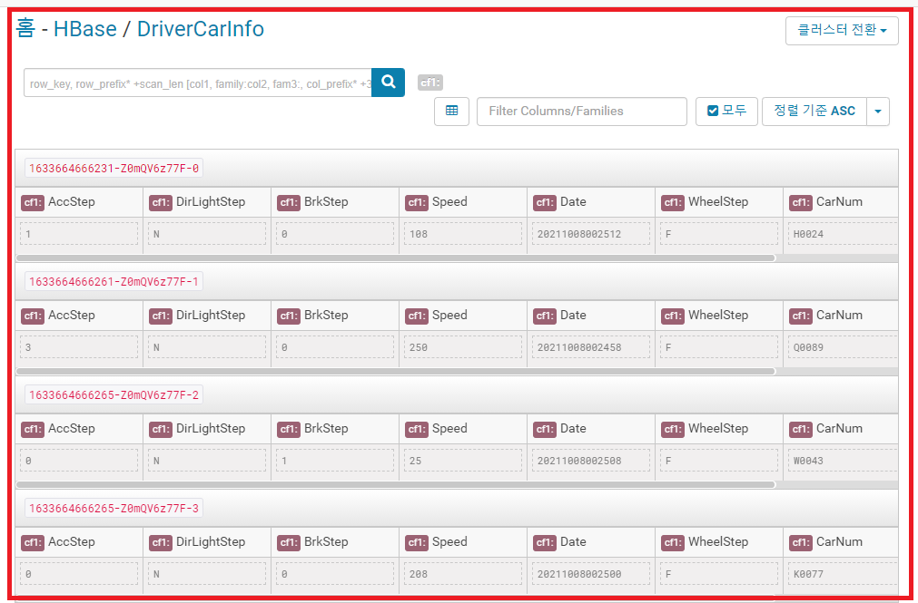
3. 스마트카 운행정보 Hbase 적재
Hbase에 테이블을 생성한 후 플럼 솔루션이 알아서 실시간으로 기록되는 운행정보를 가져와서 테이블에 데이터를 저장하도록 합니다.

Slide 6
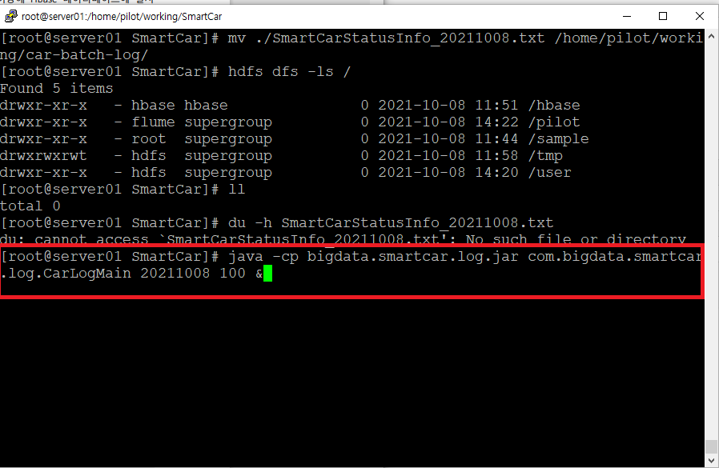
4. 스마트카 상태 시뮬레이터 실행
스마트 카 상태 시뮬레이션은 0~24시까지 정보를 파일에 전부 담아서 플럼 솔루션이 감지하여서 hdfs에 분산파일 저장하도록 합니다.

Slide 7
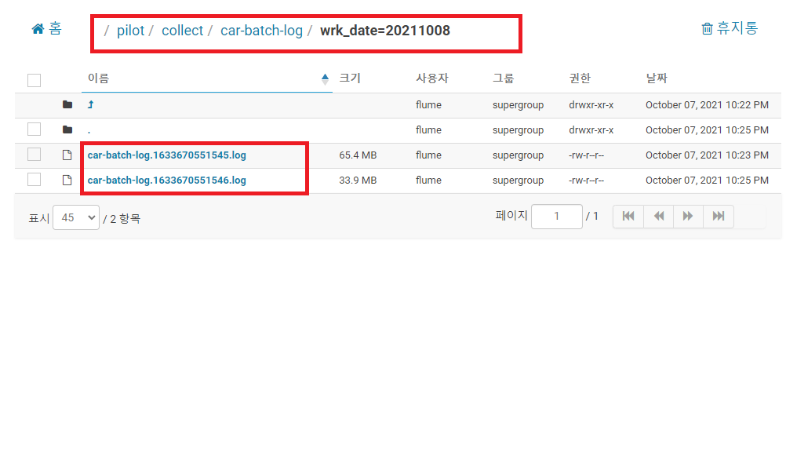
5. 스마트카 운행 정보 hdfs 적재
스마트 카 상태 정보를
날짜 별로 저장하는 것을
확인하실 수 있습니다.

Slide 8
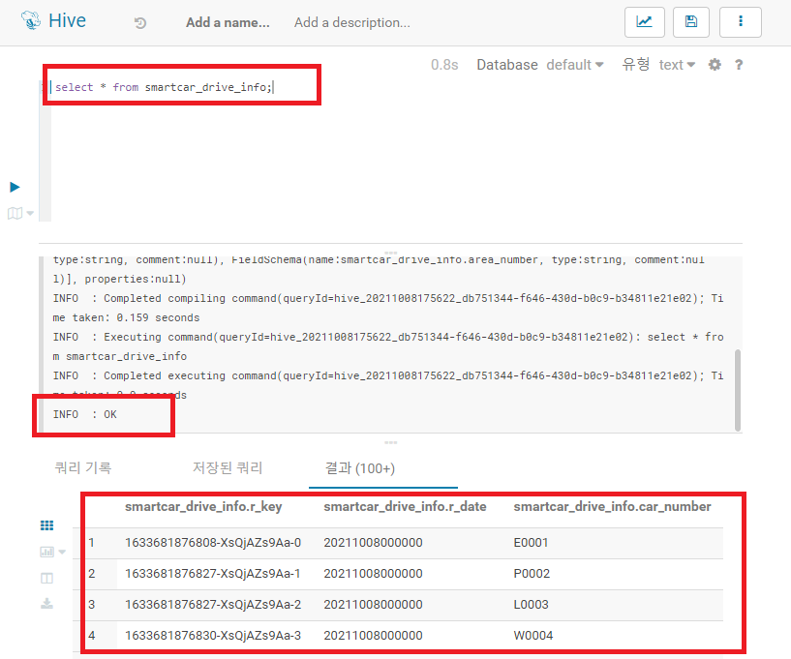
6.Hive 쿼리문으로 운행 정보 확인
최종적으로 HIVEQL로
데이터를 검색해서 데이터 기록들을 볼 수 있는 것을 확인하실 수 있습니다.

Slide 9
Thank you!!

